Slide 1
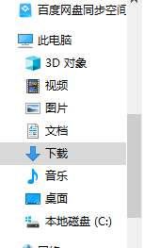
左侧这个图片带 #img1， 右侧图片不带。
但是2个图片都会被替换。
作为程序员，应该可以理解，如果是相同的图片，ppt底层是存了一份源图片，然后在ppt里引用了2次该图片。
所以会出现，图片替换后，所有引用的地方都发生了变化。
如果要解决，就得不改变原图片，而是重新插入一个新的图片，并将占位图片的位置、尺寸等信息复制过来。
这个代码复杂度就变大了。
从用户（开发人员）体验来说，我同意这是一个bug。
但是从成本收益来说，我还是建议，用2个不同的图片来占位。
并且这在开发测试阶段就能被发现，不会是一个隐藏的坑。

Slide 2


